Slide 1
Transparencia Fiscal en Uruguay: situación actual y desafíos
Washington D.C. 20 y 21 de Junio de 2016

Slide 2
El Gobierno Abierto en Uruguay (2005-2016)
Ciclo Presupuestal en Uruguay
Transparencia presupuestaria en Uruguay – Principales instrumentos disponibles
Transparencia presupuestaria: situación actual, según estándares internacionales
Compromiso: Portal de transparencia presupuestaria de Uruguay
Diálogo con sociedad civil
Oportunidades de colaboración entre pares y apoyo técnico de GIFT

Slide 3
El gobierno abierto y de cercanías en Uruguay 2005 - 2016
2005. Gobierno de Cercanías
2008, Ley 18.381 de Acceso a la Información Pública
2014 . Uruguay país líder en Gobierno Digital. Reporte mundial de Gobierno Electrónico de Naciones Unidas.
2015, Agenda de gobierno abierto: Sociedad Civil, Academia y Estado.
2016: obligación de publicar información en formato abierto Ley 19.355, Art. 82.
2016
2005
2015

Slide 4
Un presupuesto que integra la planificación
Prospectiva 2050
Plan Nacional de Desarrollo al 2030
Presupuestos quinquenales

Slide 5
Presupuesto Nacional y evaluación
de la gestión, y sus resultados
AREAS PROGRAMÁTICAS
PROGRAMAS
OBJETIVOS DEL
INCISO
OBJETIVOS
DE UE
Productos
Proyectos
INDICADORES
DE
CONTEXTO
INDICADORES
DE
RESULTADOS
INDICADORES
DE
GESTIÓN
MONITOREO, CONTROL Y EVALUACIÓN
MONITOREO, CONTROL Y EVALUACIÓN de GESTIÓN
MONITOREO, CONTROL Y EVALUACIÓN
RESULTADOS

Slide 6
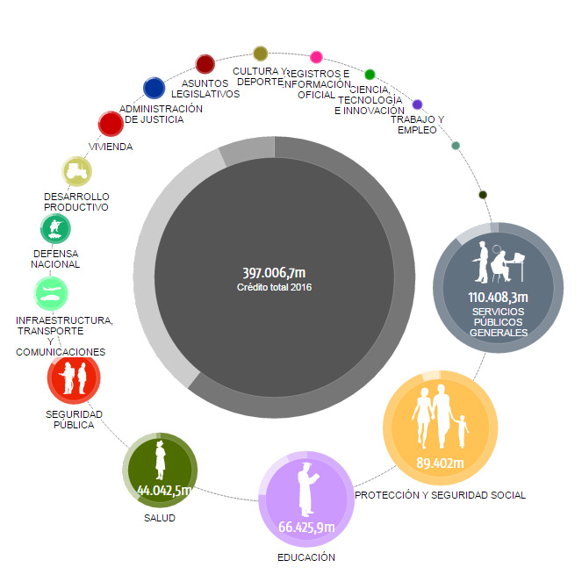
Instrumentos de transparencia presupuestaria
Presupuesto en Datos Abiertos y Aplicación ¿Hacia dónde van tus impuestos?

Slide 7
Observatorio Territorial Uruguay

Slide 8
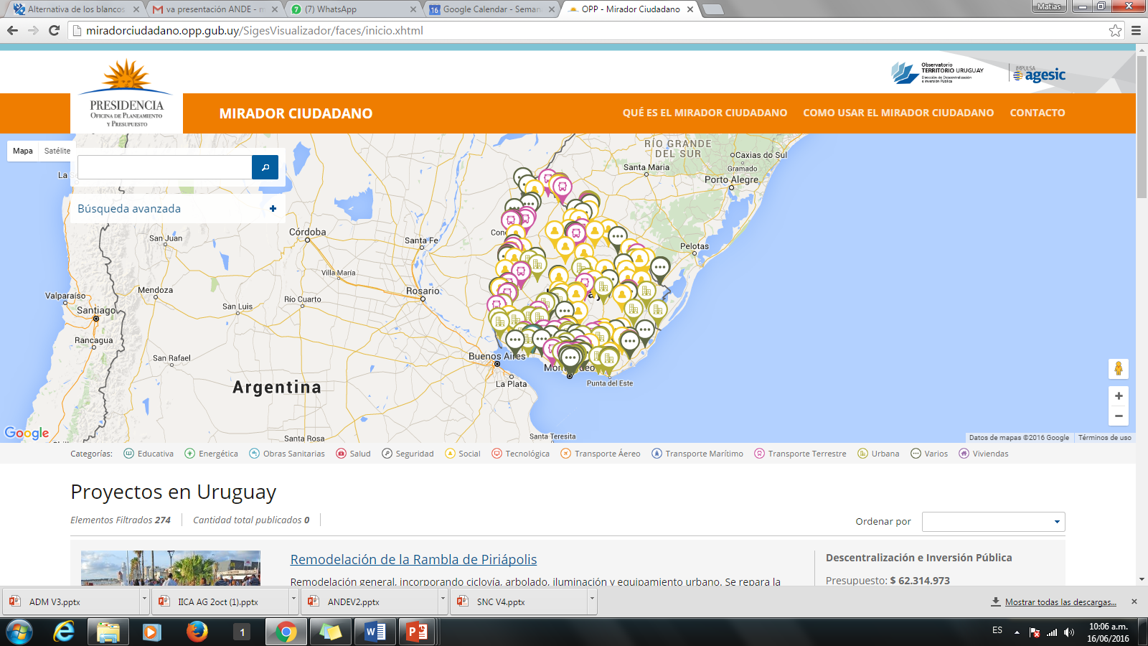
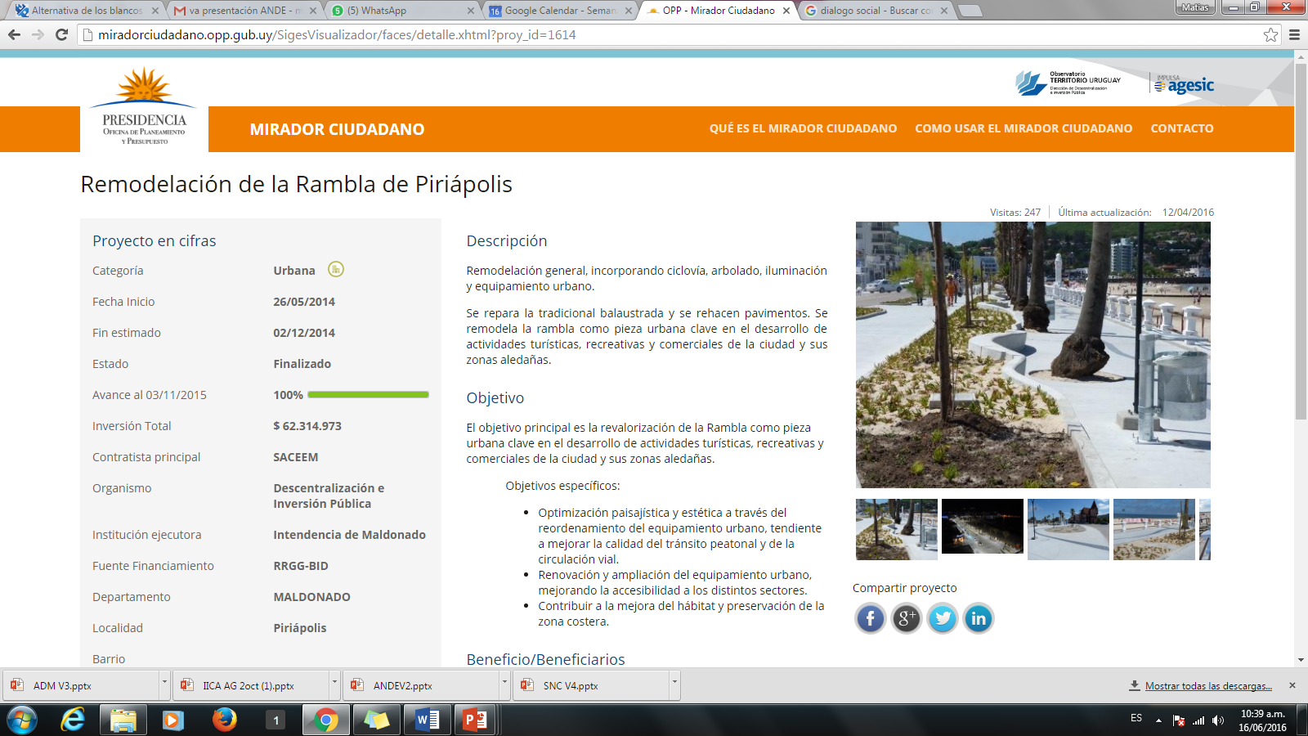
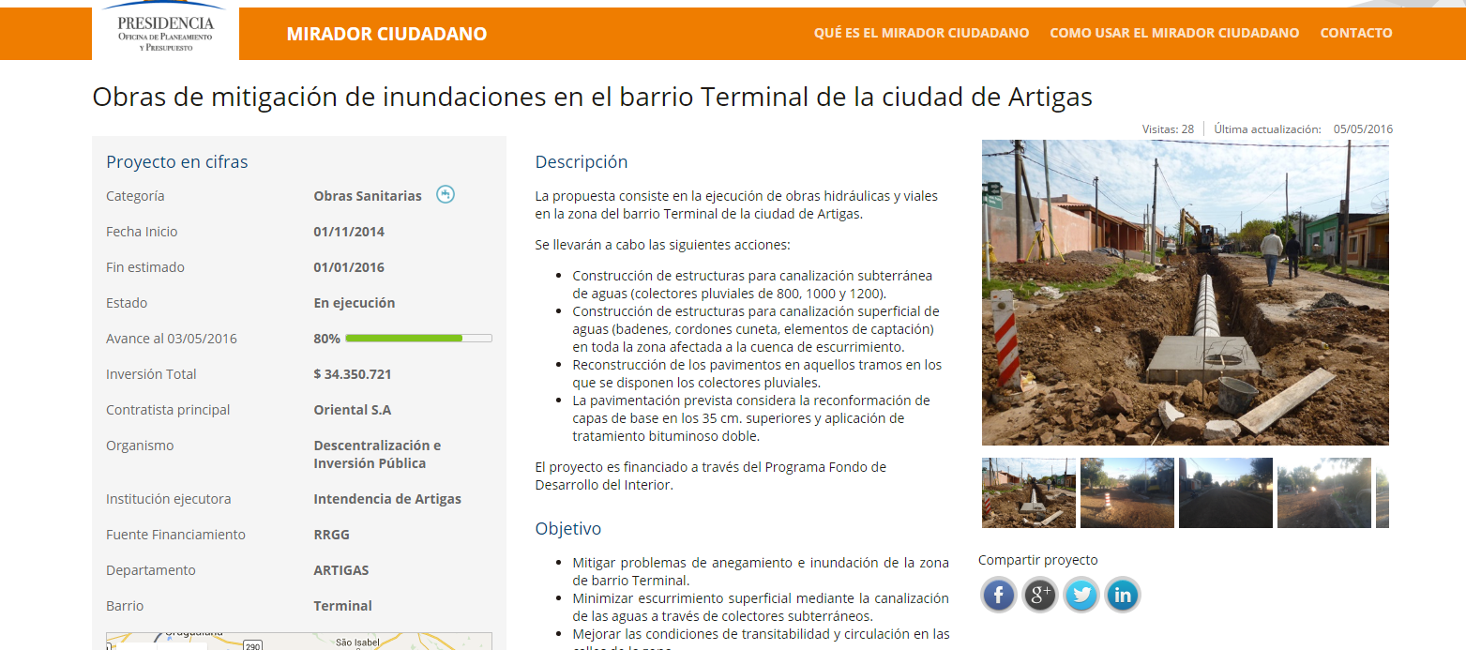
Mirador Ciudadano

Slide 9
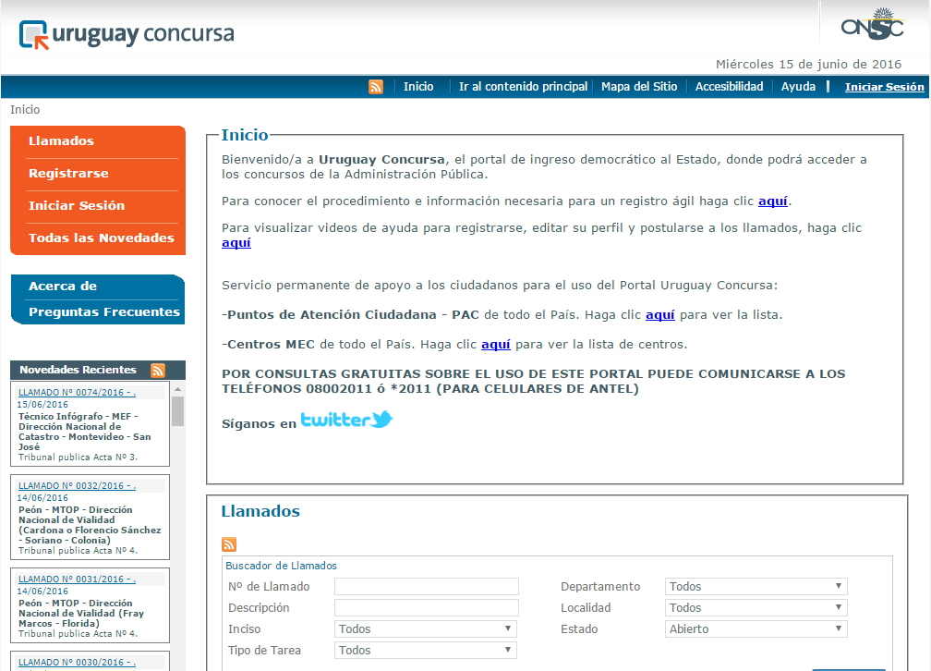
Uruguay Concursa
Ventanilla única para la publicación e inscripción a todos los llamados a personal realizados por organismos del Presupuesto Nacional

Slide 10
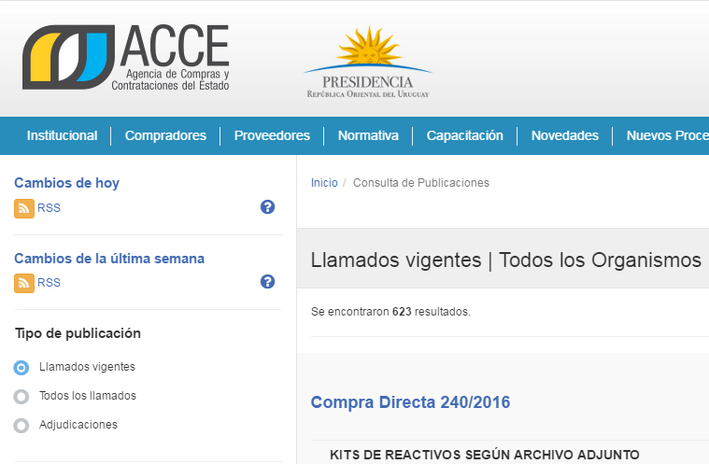
Agencia Uruguaya de Compras y Contrataciones del Estado
Registro Único de Proveedores del Estado:
Brinda información integral y actualizada a organismos contratantes y a proveedores, incluyendo historial de compras.
Observatorio de Compras Públicas:
Centraliza publicación por parte de organismos públicos
y brinda diariamente datos abiertos detallados de compras estatales

Slide 11
Transparencia presupuestaria: Situación actual, según estándares internacionales (I)
Datos abiertos fiscales - gobierno nacional
Conjunto de datos clave: | Global Open Data Index | Open Data Barometer
Presupuesto | 100% | 95%
Gasto | 66% (*1) | 5% (*1)
Licitaciones públicas | 100% | 95%
(*1) La información se produce y publica regularmente, aunque aún no estamos cumpliendo estándares exigidos de apertura. Ej: Periodicidad de actualización; descargable “a granel” (in bulk), metadatos completos y publicados correctamente. Se solicitará nueva evaluación.

Slide 12
Situación actual, según estándares internacionales (II)
Open Budget Index: Uruguay no ha participado aún
Disponibilidad de documentos clave del presupuesto (nivel nacional) | Publicado
1. Anteproyecto
2. Propuesta de presupuesto del ejecutivo
3. Presupuesto aprobado
4. Presupuesto ciudadano
5. Informes durante el año
6. Revisión de medio año
7. Informe de fin de año
8. Informe de auditoría
No aplica
No aplica
Nota: se entiende que algunos de éstos ítems no aplican a la estructura actual del proceso presupuestal uruguayo.

Slide 13
Situación actual: síntesis
- Hemos avanzado significativamente en la publicación de datos abiertos, fundamentalmente presupuesto y compras públicas del gobierno nacional.
- Debemos mejorar publicación de datos abiertos sobre otros gastos (la información existe y se publica, pero sin cumplir con estándares internacionales).
Desafío I: Agregar valor mejorando la forma en que se presenta y difunde la información.
Para ello es preciso comprender mejor las necesidades de distintos segmentos de la ciudadanía y considerar sus aportes a la hora de generar los contenidos del Portal.
Desafío II: Producir y publicar mejor información sobre desempeño (monitoreo y evaluación), para que combinándola con la información financiera, la ciudadanía pueda formar opinión sobre nuestra eficacia y eficiencia.

Slide 14
Compromiso en Plan Nacional de Gobierno Abierto 2016-2018
PORTAL DE TRANSPARENCIA PRESUPUESTARIA DE URUGUAY
Sitio web temático que ofrezca información integrada, oportuna, atractiva, comprensible y reutilizable sobre uso de recursos públicos.
Nueva plataforma de gestión de contenidos (+ usabilidad)
2. Estrategia de participación y difusión:
- Identificar segmentos de público objetivo.
- Generar comunidad con usuarios, sumando sus aportes en el diseño y la difusión de productos de información más ajustados a sus necesidades.
3. Nuevos contenidos, que permitan superar debilidades detectadas según estándares internacionales y nuestros propios criterios.

Slide 15
Compromiso en Plan Nacional de Gobierno Abierto 2016-2018
PORTAL DE TRANSPARENCIA PRESUPUESTARIA DE URUGUAY
Metas | Fecha de inicio: | Fecha Final:
M1. Etapa Diseño: proceso de consulta a sociedad civil sobre contenidos y estructura del Portal | Junio 2016 | Diciembre 2016
M2. Puesta en producción del nuevo Portal: información de presupuesto nacional (financiera y desempeño) y balances de empresas públicas, en formatos a acordar mediante consulta a sociedad civil. | Junio 2016 | Mayo 2017
M3. Publicación audiovisual lenguaje ciudadano sobre proceso presupuestario en Uruguay. | Marzo 2017 | Junio 2017
M4. Incorporar sub-sitio Personas Públicas No Estatales, identificando recursos presupuestales que se les transfieren y compromisos de gestión que firman con el Ejecutivo nacional (cuando existan) | Julio 2017 | Diciembre 2017

Slide 16
Diálogo con la sociedad civil
1. Identificación de segmentos de público objetivo:
Masivo
Intermediarios
Especialistas
2. En fase de diseño del nuevo Portal, consulta: ¿Qué información necesitan? ¿En qué formatos?
a. Entrevistas personales o grupos de discusión con referentes identificados del segmento de intermediarios.
b. Instancia abierta, donde se ponga en discusión proyecto de primer versión del Portal.
3. En fase “producción”:
Co-creación de nuevos contenidos, junto a referentes / interesados. Pruebas de concepto mediante consultas previas a lanzamiento de nuevos productos.
Canales de comunicación abiertos, en Portal y redes sociales, para recoger consultas y sugerencias.
Análisis sistemático de estadísticas de uso del Portal (Google Analytics) y de repercusión vía redes sociales.
Notes:
Masivo: sin formación metodológica ni en las temáticas del portal.
Medio: con alguna formación metodológica e interés previo en las temáticas expuestas en el portal. Por ej.: periodistas y otros formadores de opinión; técnicos del Estado, asesores de legisladores, activistas de organizaciones de la sociedad civil.
Especialistas: investigadores académicos y consultores dedicados al análisis de políticas públicas.

Slide 17
Oportunidades de colaboración entre pares y apoyo técnico de GIFT
(Uruguay está trabajando con apoyo de GIFT desde Abril 2016)
1. Contenidos: buenas prácticas y opciones tecnológicas para garantizar calidad, usabilidad y potencial de reutilización de los contenidos publicados.
2. Participación: ¿Cómo estructurar diálogo con la sociedad civil de forma eficaz y eficiente?
3. Difusión: ¿Cómo establecer estrategias eficaces y eficientes de comunicación / difusión de los contenidos del Portal?
4. Impacto: ¿Cómo medir el impacto de este tipo de proyectos?

